Slide 1


KELOMPOK 17- [Challenge Chapter II]
[FGA BINAR Data Science I]

Slide 2


Anggota Tim
TIM | NAMA
KELOMPOK 17 | HAMZAH
 | ADI PRASETIYO

Slide 3
DESKRIPSI DATA

Slide 4
Sub Topic
20 fitur dan 4250 data
Didata tersebut terdapat tiga type data yaitu float, integer dan string
Dalam data tersebut terdapat 15 fitur numerik dan 5 fitur non numerik
Pada data numerik terdapat dua data unik yaitu ordinal (3 hingga 10 nilia unik) dan kontinu (lebih dari dari 10 nilai unik
Tidak terdapat data missing dan data duplicate

Slide 5
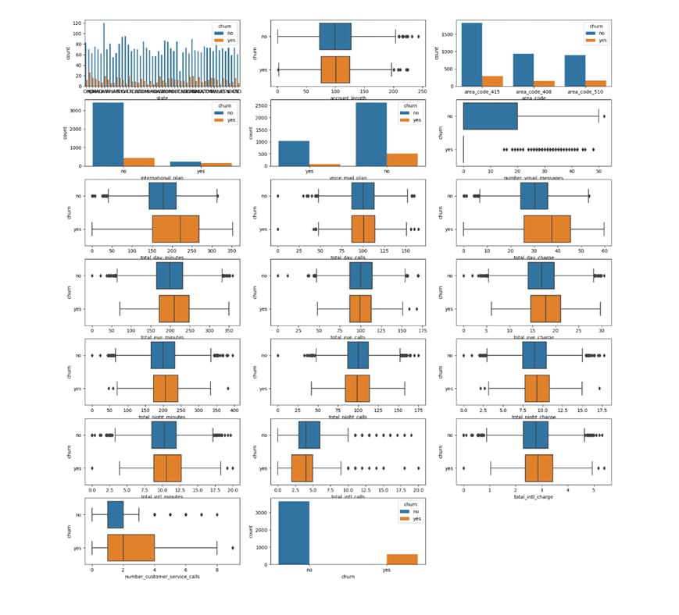
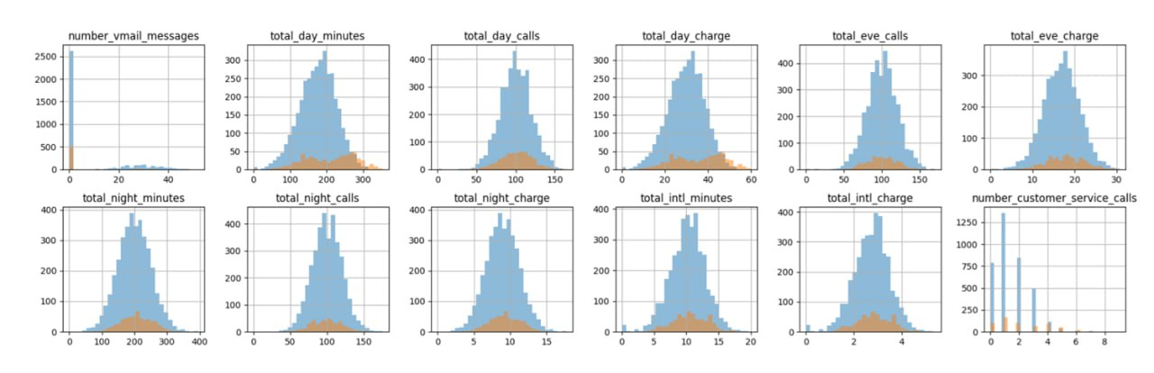
Sub Topic

Slide 6
Sub Topic

Slide 7
Exploratory data analysis (EDA)

Slide 8
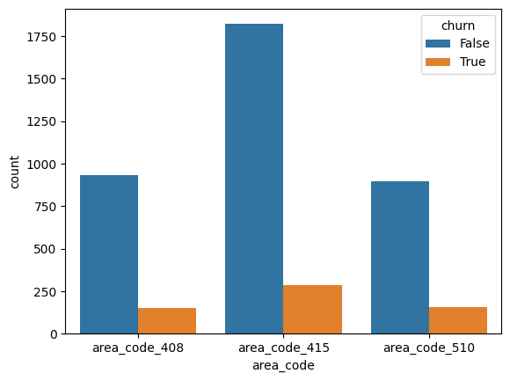
Sub Topic
Text Here
Penjelasan….

Slide 9
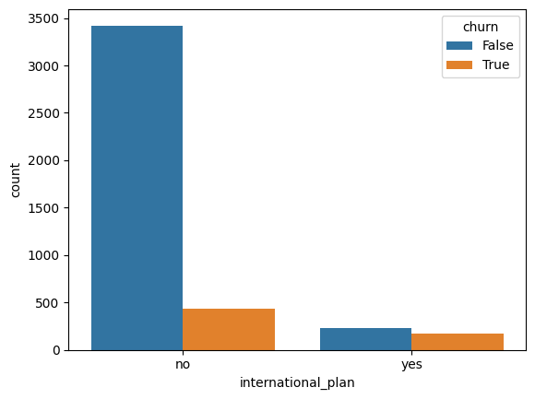
Sub Topic
Text Here
Penjelasan….

Slide 10
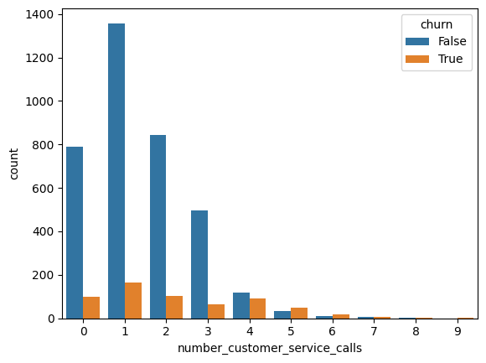
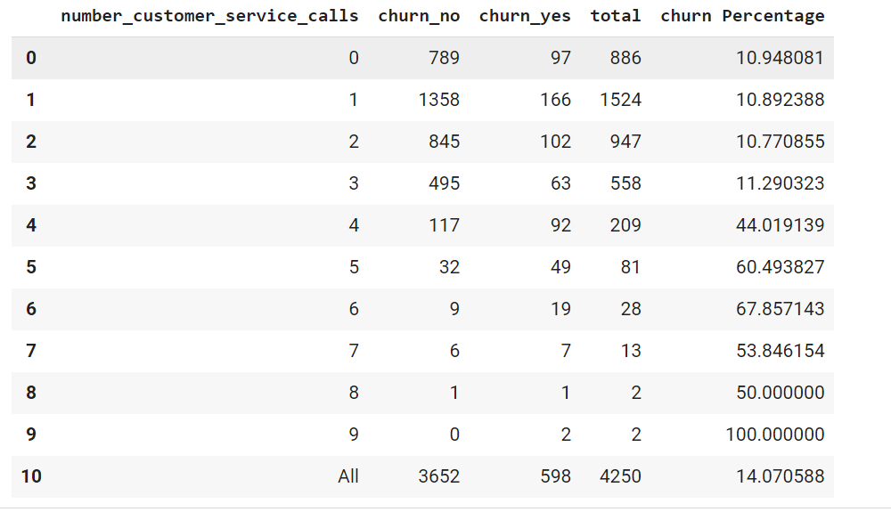
Sub Topic
Text Here
Penjelasan….

Slide 11
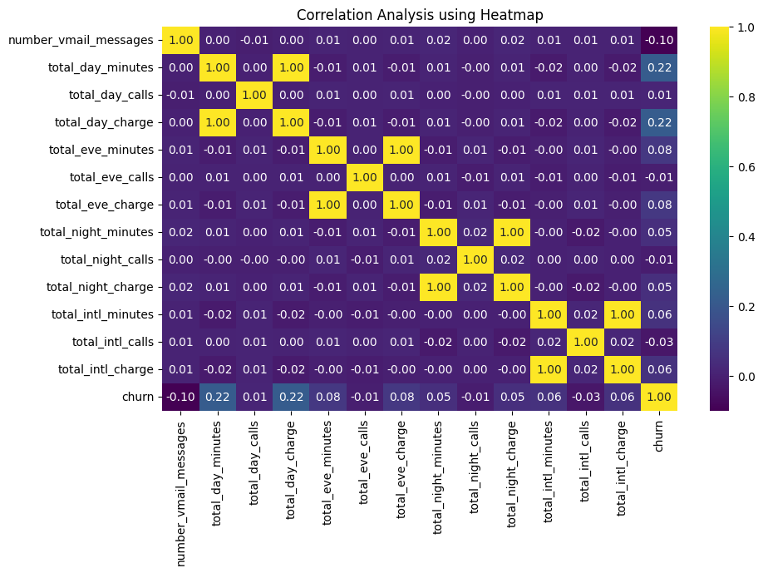
Sub Topic
Text Here
Penjelasan….

Slide 12
Preprocessing

Slide 13
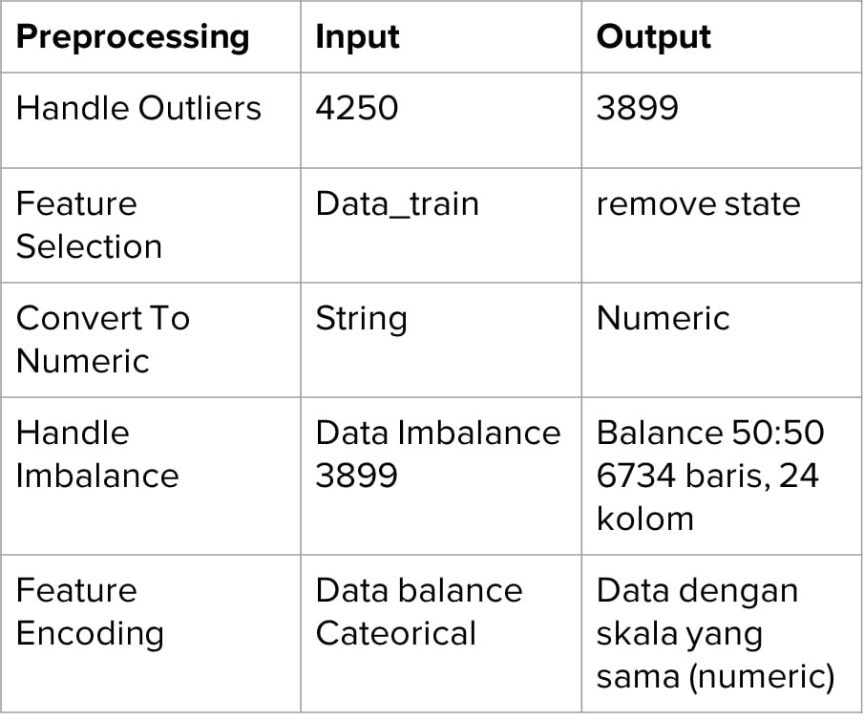

Slide 14
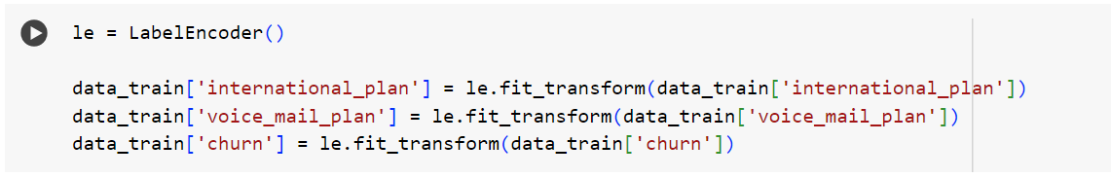
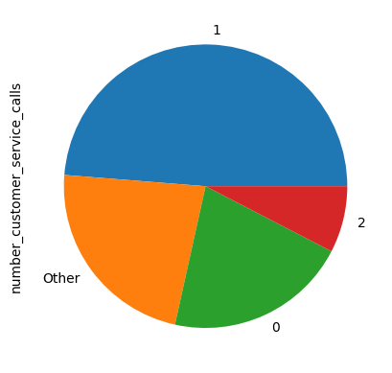
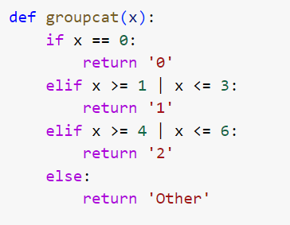

Slide 15
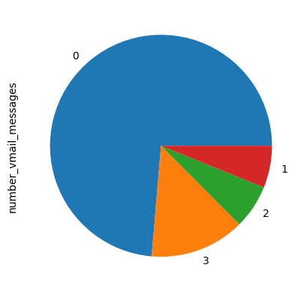
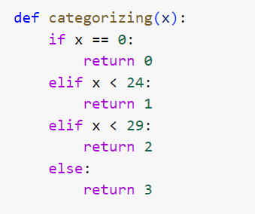

Slide 16
Preprocessing

Slide 17
Decision tree, yang diterjemahkan menjadi "pohon keputusan" dalam bahasa Indonesia, adalah sebuah metode yang digunakan untuk mempermudah pengambilan keputusan.

Slide 18
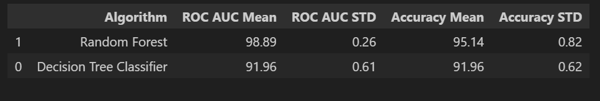

Slide 19
Predict

Slide 20
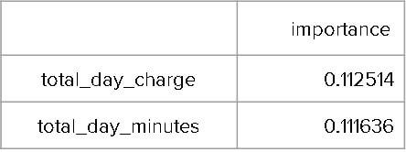

Slide 21
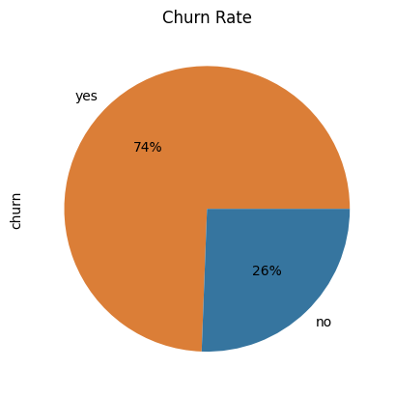
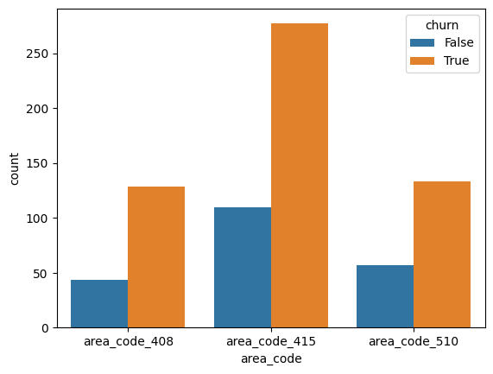

Slide 22
Kesimpulan & Saran

Slide 23
Berdasarkan nilai importance feature total day charge dan minute adalah yang tertinggi, dan sesuai hasil eda keduanya
Churn Rate mencapai 72% dari 750 pelanggan. sehigga sebelum terjadi churn disarankan untuk meningkatan layanan, atau penawaran terbaru.

Slide 24
Report Pembagian Tugas

Slide 25
Report Pembagian Tugas
Nama | Tasklist/Deliverable
Hamzah | Membuat Presentasi dan Coding
Adi Prasetiyo | Membuat Presentasi dan Coding

Slide 26
Thank You

